Slide 1
Геномная селекция в животноводстве.
Презентацию подготовил студент ВБФ 2 курса 1 группы:
Шиловцев Василий Сергеевич

Slide 2
Введение.
В последнее 10 лет в мировой селекции происходят значительные изменения, которые связаны с появлением новых технологий в оценке племенной ценности сельскохозяйственных животных на основе молекулярно-генетических маркеров хозяйственно ценных признаков продуктивности. Эти технологии ассоциируются с геномным сканированием, геномной селекцией.
Геномная селекция — это новейший инструмент оценки племенных качеств животных, основанный на установлении очень точной взаимосвязи между структурой ДНК животного, его экстерьером и практическими преимуществами при разведении, за счет ДНК маркирования. Этот термин был предложен учеными Хайли и Вишером в 1998.

Slide 3
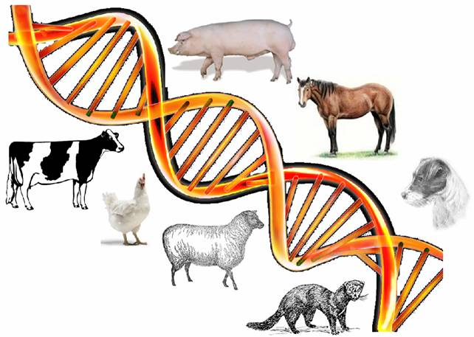
Маркерная селекция.
Родоначальником геномной селекции является маркерная селекция.
Маркерная селекция(MAS-селекция) – это использование маркеров для маркирования генов количественного признака, что дает возможность установить наличие или отсутствие в геноме определенных генов.

Slide 4
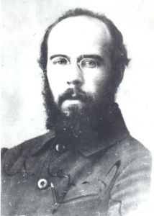
Маркерная селекция.
Впервые идею применения маркеров в селекции теоретически обосновал А.С. Серебровский в 20-х годах прошлого столетия. Маркер по мнению Серебровского - это аллель гена, имеющий четко выраженное фенотипическое проявление, локализованный рядом с другим аллелем, определяющим хозяйственно важный изучаемый признак, но, при этом, не имеющим четкого фенотипического проявления.

Slide 5
Маркерная селекция.
Первоначально в качестве генетических маркеров использовались фенотипические признаки, но очень часто количественные признаки имеют сложный характер наследования, их проявление детерминируется условиями среды и количество маркеров, в качестве которых используются фенотипические признаки, ограниченно.
Затем в качестве маркеров использовались продукты генов, т.е. белки. Но опыты показали, что наиболее эффективно тестировать генетический полиморфизм не на уровне продуктов генов, а непосредственно на уровне генов, то есть использовать в качестве маркеров полиморфные нуклеотидные последовательности ДНК.

Slide 6
Маркерная селекция.
Обычно фрагменты ДНК, которые лежат близко друг к другу на хромосоме, передаются по наследству вместе. Это свойство позволяет использовать маркер для определения точной картины наследования гена, который еще не был точно локализован.
Таким образом, можно сказать, что маркеры – это полиморфные участки ДНК с известной позицией на хромосоме, но неизвестными функциями, по которым можно выявлять другие гены. Генетические маркеры должны быть легко идентифицируемы, связаны с конкретным локусом и очень полиморфны, потому что гомозиготы не дают никакой информации.

Slide 7
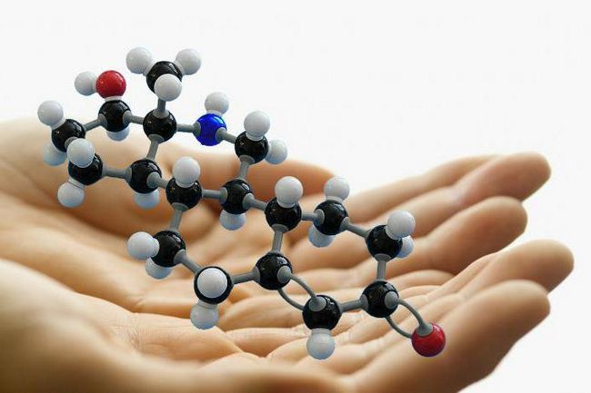
Маркерная селекция.
Широкое применение вариантов полиморфизма ДНК в качестве генетических маркеров началось с 1980 г. Молекулярно-генетические маркеры использовались для программ сохранения генофондов пород сельскохозяйственных животных, с их помощью решались задачи происхождения и распространения пород, установления родства.
Основными типами молекулярно-генетических маркеров являются QTL и SNP чипирование.

Slide 8
Локусы количественных признаков(QTL).
Гены, представленные в популяции несколькими формами аллелей – это полиморфные гены. Аллели генов разделяются на доминантные и рецессивные. Полиморфизм генов обеспечивает разнообразие признаков внутри вида.
Однако лишь некоторые признаки находятся под контролем отдельных генов (например, цвет волос). Показатели продуктивности, являются количественными признаками, за развитие и проявление которых отвечают многие гены. Некоторые из этих генов могут иметь более выраженный эффект. Такие гены называются основными генами локусов количественных признаков (QTL). Локусы количественных признаков (QTL) являются участками ДНК, либо содержащими гены, либо сцепленными с генами, которые отвечают за тот или иной количественный признак.

Slide 9
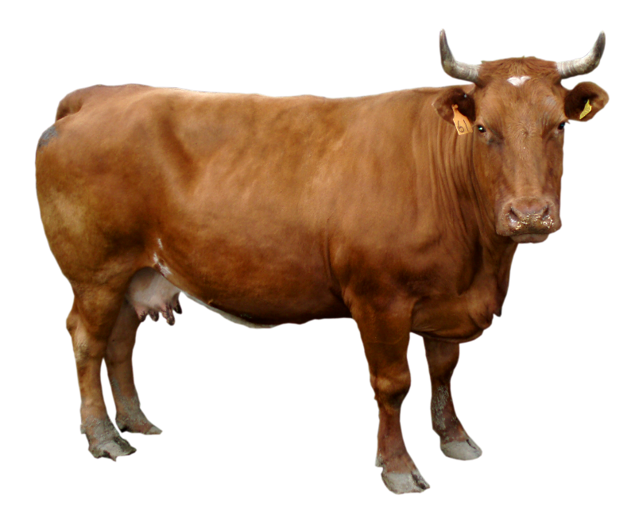
Локусы количественных признаков(QTL).
У сельскохозяйственных животных множество хозяйственно полезных признаков, такие как продуктивность, качество яиц, наследуются по сложному полигенному типу и находятся под контролем многих генов, расположенных в QTL-локусах. Сведения о нуклеотидных последовательностях из районов QTL могут быть использованы, в практическом животноводстве для проведения селекции посредством молекулярных маркеров.

Slide 10
Полигенное наследование.
Для количественных признаков характерно полигенное наследование, также известное как мультифакторное (множественное). Оно относится к наследованию характеристик фенотипа, за которые отвечают два или более гена. Полигенные признаки не подчиняются законам Менделя. Вместо этого фенотипические признаки обычно варьируют с равномерным отклонением, изображаемым при помощи кривой нормального распределения.
Примером полигенных признаков является цвет кожи. За определение естественного цвета кожи индивида отвечают многие гены, так что изменение лишь одного из них едва ли приведёт к существенным переменам в цвете.

Slide 11
Однонуклеотидный полиморфизм(SNP локусы).
Успехи в совершенствовании методо в биологии и молекулярной генетики, накопление фундаментальных знаний в этих областях позволило к 2010 году расшифровать геномы основных видов сельскохозяйственных животных – крупного рогатого скота, свиней, овец и проводить генотипирование животных по тысячам ДНК-маркеров. Было установлено, что из всех генетических маркеров наиболее информативным и удобным для использования в практической прикладной селекции является SNP (Single Nucleotide Polymorphism), так называемый снип или однонуклеотидный полиморфизм, т.е. отличие в последовательности ДНК размером в один нуклеотид (A, T, C или G), которое может быть причиной изменения последовательности чередования аминокислот в белке.

Slide 12
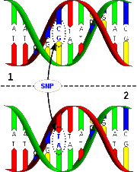
Однонуклеотидный полиморфизм(SNP локусы).
В зависимости от такого изменения действие белка в цепочке биохимических реакций усиливается или ослабляется, что в свою очередь изменяет в ту или иную сторону проявление признака продуктивности. Многолетними исследованиями было установлено, что у сельскохозяйственных животных насчитывается несколько сотен тысяч таких маркеров, в среднем один на 50 тысяч нуклеотидов, которые равномерно распределены по всему геному.

Slide 13
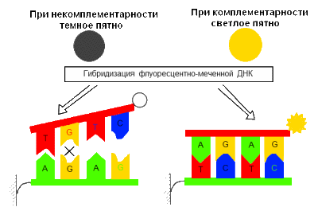
Однонуклеотидный полиморфизм(SNP локусы).
ДНК-чип представляет собой подложку с нанесенными на нее ячейками, в которых помещено вещество-реагент. Как правило, исследуемый материал помечают различными метками, обычно это флуоресцентный краситель и наносят на ДНК-биочип. Как показано на рисунке, вещество-реагент (олигонуклеотид) при классической ПЦР-реакции связывает в исследуемом материале ДНК только комплементарный фрагмент.

Slide 14
Однонуклеотидный полиморфизм(SNP локусы).
В результате в той ячейке, где произошла реакция, регистрируется свечение. Таким образом, в 50 тысячах локусов можно выявить присутствие или отсутствие желательного для селекции аллеля.
Для каждого SNP-маркера путем использования генетико-статистического анализа, определяется значение и его доля в общей племенной ценности. Таким образом, геномная оценка животного складывается из суммирования показателей общего индекса племенной ценности с учетом коэффициентов значимости каждого SNP-маркера.

Slide 15
Однонуклеотидный полиморфизм(SNP локусы).
Примеры маркеров продуктивности:
маркеры плодовитости: ESR – ген эстрогенного рецептора;
маркеры устойчивости к заболеваниям – ген рецептора ECR F18;

Slide 16
Преимущества геномной селекции.
К основным преимуществам геномной селекции относят:
1. Более высокую точность исследований
2. Новые характеристики учета и оценки
3. Высокую скорость селекции
4. Ускоренный генетический прогресс поголовья животных благодаря лучшему пониманию структуры ДНК

Slide 17
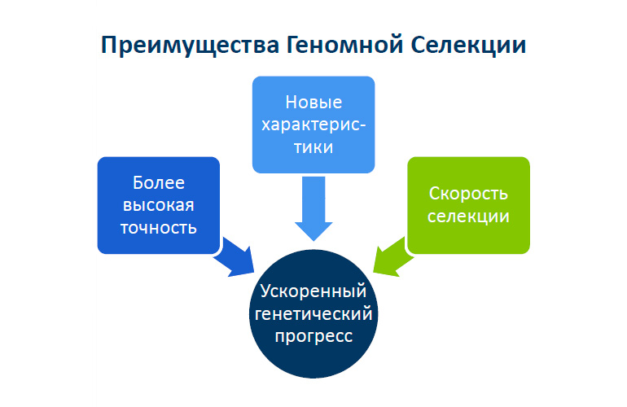

Slide 18

Экономическая эффективность.
Геномная селекция позволяет сэкономить до 90 % средств, затрачиваемых на оценку быков-производителей, и сократить время оценки с 6 лет до 1 года и 9 месяцев. Геномная селекция позволяет получать на 25% больше выгоды в свиноводстве. При постоянном совершенствовании геномных технологий продолжит снижаться относительная стоимость генотипирования, что откроет возможности для широкого применения геномной селекции.

Slide 19
Слабые стороны геномной селекции.
Главная трудность для проведения геномной селекции заключается в том, что требуется генотипирование и фенотипирование стандартной популяции. Причем чем больше численность популяции, тем выше точность геномной селекции. Для генотипирования стандартной популяции проводится дорогостоящее геномное секвенирование с последующим поиском однонуклеотидных полиморфизмов (SNP), но с каждым годом стоимость геномного секвенирования становится ниже, это обуславливает рост использования геномной селекции в сельскохозяйственном производстве.

Slide 20
Геномная селекция в России.
Геномная селекция – это будущее российского сельского хозяйства, она послужит ощутимым импульсом к развитию многих отраслей животноводства, поможет вывести качественные и количественные показатели на новый уровень. На сегодняшний день геномная селекция в России находится в фазе становления. Дальнейшего развития возможно при финансовых вложениях и разработках нормативно-правовой базы по данному вопросу.

Slide 21
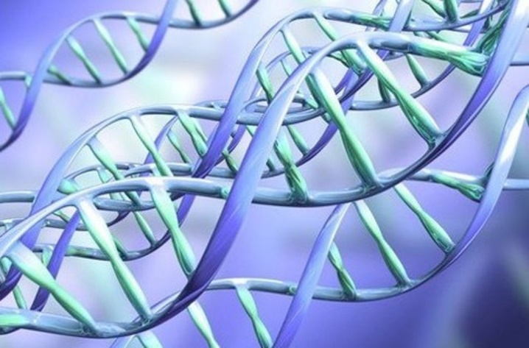
Вывод.
Геномная селекция – это мощный инструмент для использования в будущем. В настоящее время эффективность геномной селекции ограничена различным характером взаимодействия между локусами количественных признаков, изменчивостью количественных признаков у разных пород, влиянием на проявление признака факторов внешней среды. По результатам исследований во многих странах можно сказать, что использование статистических методов совместно с геномным сканированием увеличивает надежность прогноза племенной ценности.

Slide 22

Благодарю за внимание!

